Slide 1




Hello.

Slide 2


Slide 3




1. Khi được chiếu ánh sáng thì phía sau vật cản sáng bóng của vật đó?

Slide 4
2. Ánh sáng truyền trong không khí theo đường tròn?

Slide 5
3. Bóng của một vật thay đổi kích thước khi vị trí của vật hoặc vị trí của vật phát sáng thay đổi.

Slide 6


Hello.

Slide 7


Nêu được vai trò của ánh sáng đối với sự sống; liên hệ được với thực tế.
Biết tránh ánh sáng quá mạnh chiếu vào mắt; không đọc, viết dưới ánh sáng quá yếu
Thực hiện được tư thế ngồi học, khoảng cách đọc, viết phù hợp để bảo vệ mắt, tránh bị cận thị.

Slide 8


Slide 9



01
Ánh sáng đối với sự sống của thực vật.

Slide 10
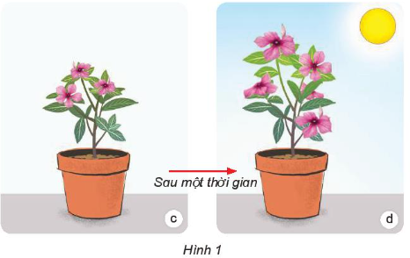
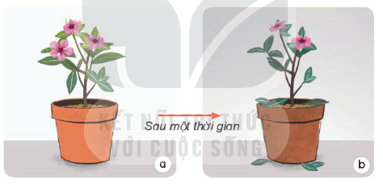
Chọn hai chậu cây dừa cạn giống nhau (Hình 1a, 1c). Đặt chậu cây a trong nhà, chậu cây c ngoài sân. Hằng ngày tưới nước đầy đủ cho hai cây. Sau một thời gian hình ảnh hai cây như hình 1b, 1d.

Slide 11



Tìm sự khác nhau của hai cây ở hình 1b, 1d.
Yếu tố nào ảnh hưởng đến sự phát triển của hai cây ở hình 1?
THẢO LUẬN NHÓM BỐN
Chia sẻ kết quả trước lớp.

Slide 12
Cây ở hình 1b phát triển kém hơn trước, bị rụng hoa, lá; còn cây ở hình 1d phát triển tươi tốt, cây to hơn và nhiều hoa hơn.
Yếu tố ảnh hưởng đến sự phát triển của hai cây là ánh sáng.

Slide 13
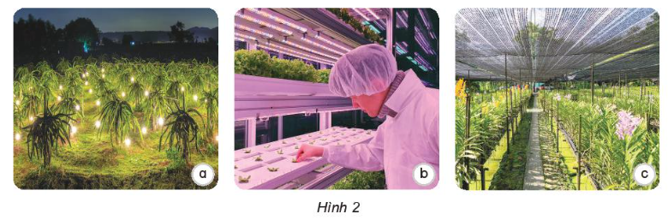
Quan sát hình 3, nêu những cách con người sử dụng ánh sáng đối với cây trồng và tác dụng của cách làm đó.

Slide 14
Hoàn thành bảng sau
Hình | Con người sử dụng ánh sáng đối với cây trồng | Tác dụng của cách làm
2 a
2 b
2 c
Dùng đèn LED chiếu ánh sáng vào ban đêm giúp cây thanh long phát triển tốt hơn
Làm cho cây ra hoa trái vụ.
Sử dụng ánh sáng đèn LED có thể điều chỉnh ánh sáng.
Giúp cây non phát triển.
Nhà lưới trồng rau màu giúp cho mưa chắn gió, che nắng gắt.
Giúp rau màu phát triển và còn ngăn sự xâm hại của con trùng

Slide 15


Nêu ví dụ về cách con người sử dụng ánh sáng đối với cây trồng ở địa phương em.

Slide 16
Vai trò của ánh sáng đối với thực vật:
Ánh sáng mặt trời đem lại sự sống cho các loài cây.
Cây trồng sẽ chóng tàn lụi nếu thiếu ánh sáng.
Ánh sáng ảnh hưởng đến thời gian ra lá, ở hoa, kết trái của cây.
Có thể dùng ánh sáng đèn điện đẻ kích thích sự phát triển của cây trồng.
Ánh sáng quá mạnh cũng làm cho cây nhanh chết.

Slide 17
02
Ánh sáng đối với sự sống của động vật

Slide 18
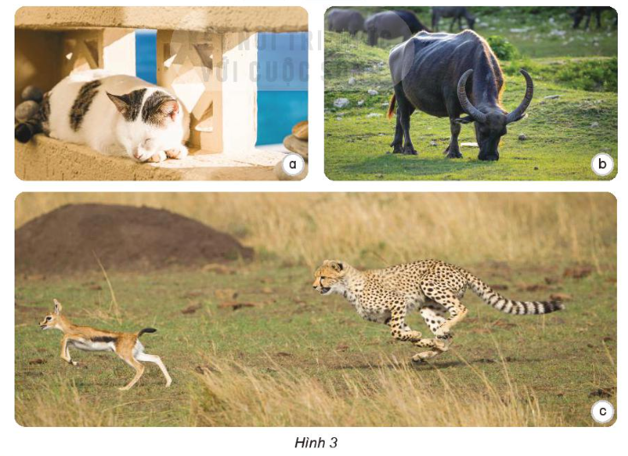
Quan sát hình 3 và cho biết Động vật cần ánh sáng để làm gì?

Slide 19

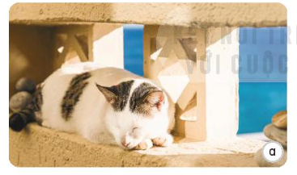
Con mèo sưởi nắng cho ấm.

Slide 20
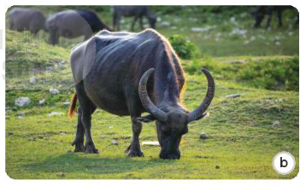
Con trâu cần ánh sáng để gặm cỏ.

Slide 21
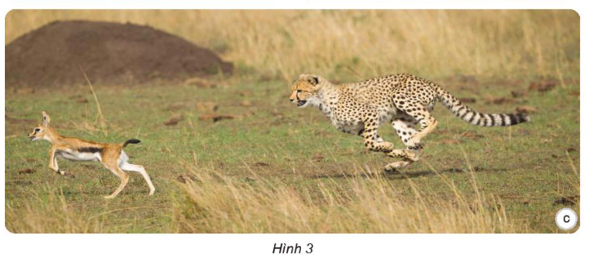
Con nai cần ánh sáng để chạy thoát khỏi con báo.
Con báo cần ánh sáng để đuổi theo con mồi.

Slide 22
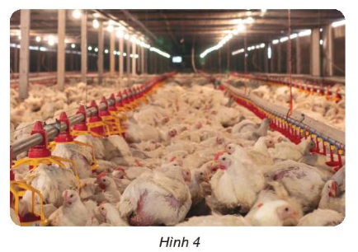
THẢO LUẬN NHÓM:
1. Ánh sáng có vai trò gì đối với sự sống của động vật?
2. Người ta dùng ánh sáng đèn điện ở các trang trại nuôi gà (hình 4) để làm gì?

Slide 23
1. Ánh sáng có vai trò gì đối với sự sống của động vật?
Động vật cần ánh sáng để di chuyển, tìm thức ăn, nước uống phát hiện ra những nguy hiểm cần tránh.
Ánh sáng mặt trời đem lại sự sống cho thực vật. Thực vật lại cung cấp thức ăn cho động vật.

Slide 24
2. Người ta dùng ánh sáng đèn điện ở các trang trại nuôi gà (hình 4) để làm gì?
Người ta dùng ánh sáng đèn điện ở các trang trại nuôi gà để tăng thời gian chiếu sáng trong ngày, kích thích cho gà ăn được nhiều, chóng tăng cân, đẻ nhiều trứng.

Slide 25


Slide 26


Slide 27


Chia lớp thành 2 nhóm. Và cùng thi một lượt trong thời gian 2 phút. Các nhóm thi nhau đưa ra những ví dụ về:
N1: Vai trò của ánh sáng đối với đời sống thực vật hằng ngày.
N2: Vai trò của ánh sáng đối với đời sống động vật hằng ngày.
Mỗi lần đưa ra câu đúng sẽ được nhận 1 bông hoa dán vào vị trí nhóm. Sau 2 phút, nhóm nào nhiều hoa nhất nhóm đó thắng cuộc.

Slide 28

01
Xem lại nội dung bài học
02
Chuẩn bị bài tiếp theo:

Slide 29
TẠM BIỆT CÁC EM

